Slide 1
LimeSurvey
在线问卷管理系统介绍
2017年7月31日

Slide 2
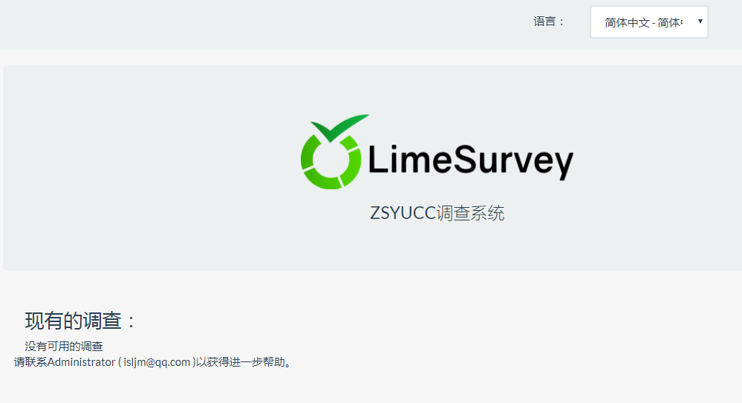
limesurvey概述
LimeSurvey是一款在线问卷管理系统,具有问卷的设计、修改、发布、回收和统计等多项功能。

Slide 3
Limesurvey主要特点
无限数量的调查
支持多种语言
20多种问题类型
调查的开放和封闭
导入和导出功能
基本统计和图形分析

Slide 4
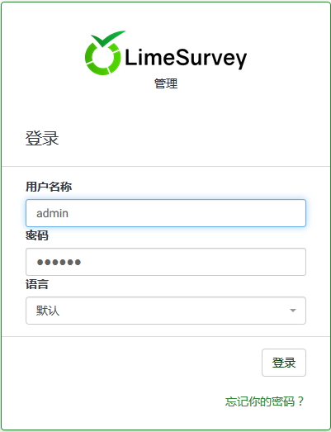
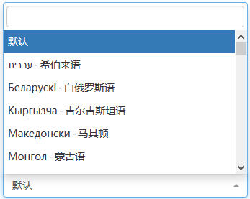
系统管理
系统管理的登录界面
可以选择管理页面选用的语言。

Slide 5
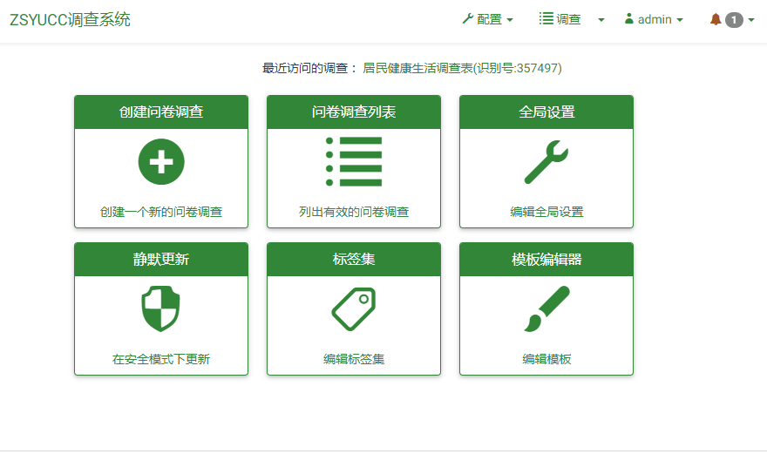
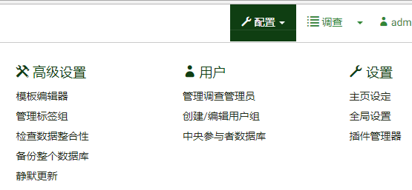
系统管理

Slide 6
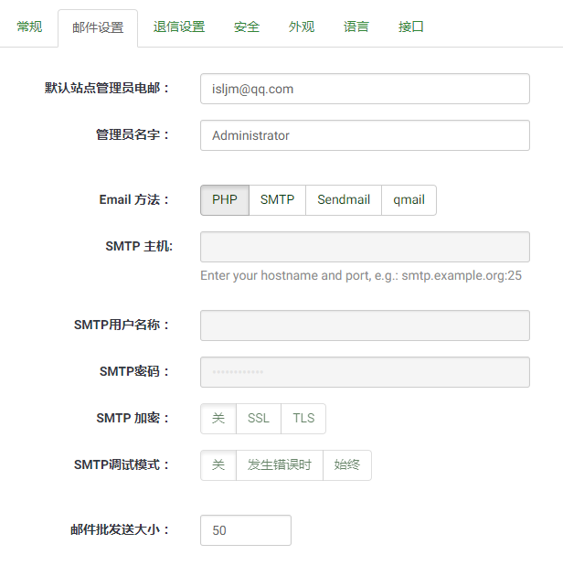
邮箱设置
邮件功能是系统的一个关键功能。
系统用户注册、密码管理、问卷参与者注册、问卷推送、操作码发放等，都需要邮件功能。

Slide 7
系统用户管理
系统管理员
组别管理
问卷管理
模板管理
参与者管理
用户管理
权限设定

Slide 8
调查问卷设计与结构
问卷
必要部件
问卷名称
问题组别
可选功能
问卷外观
问题
访问设定
数据管理
问卷模板
开始和结束信息
问卷有效期
公开注册
多次答题和答案更新
保存IP地址
操作码设置
答题保存

Slide 9
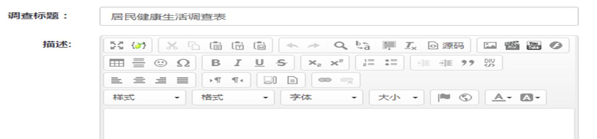
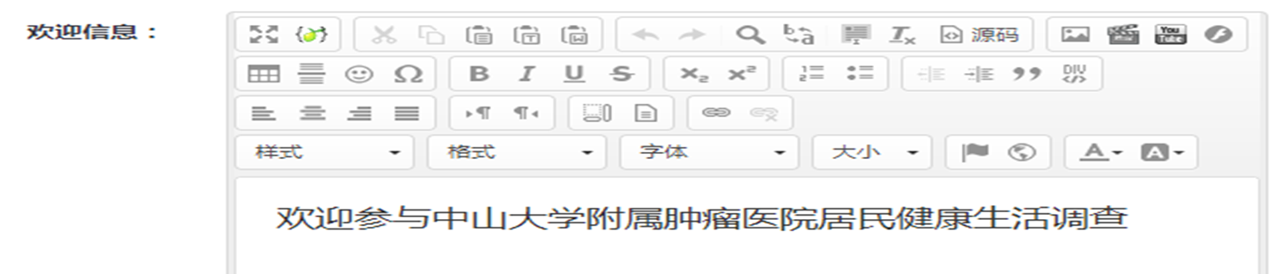
创建一个新的调查问卷

Slide 10
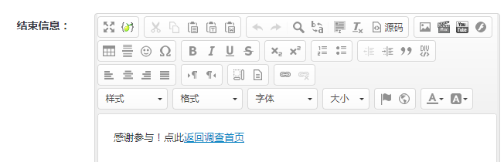
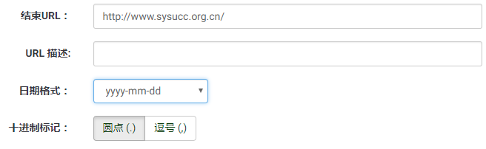
创建一个新的调查问卷

Slide 11
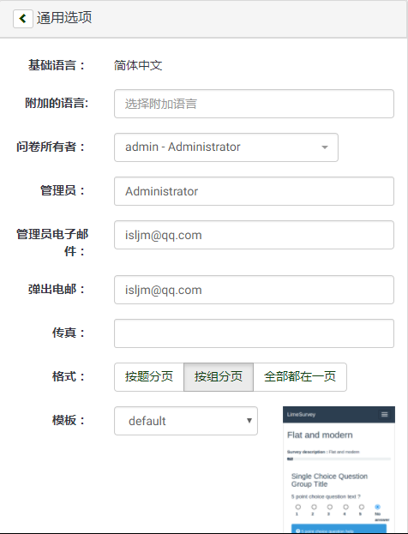
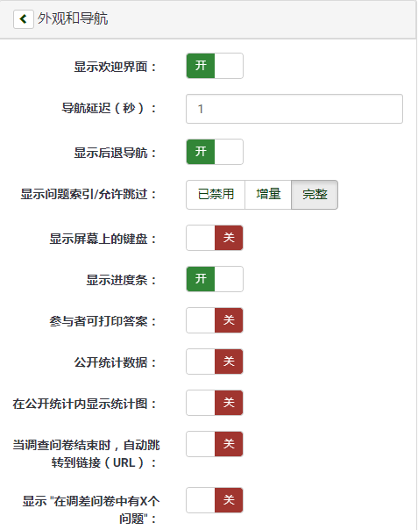
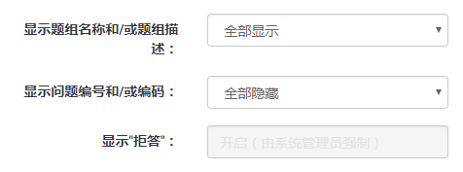

Slide 12
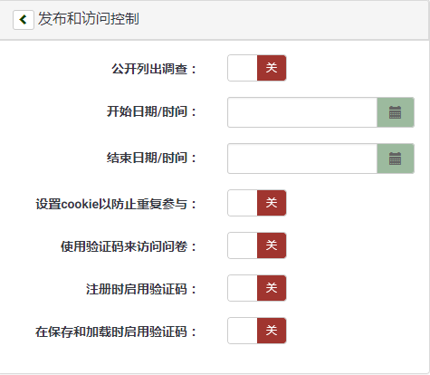
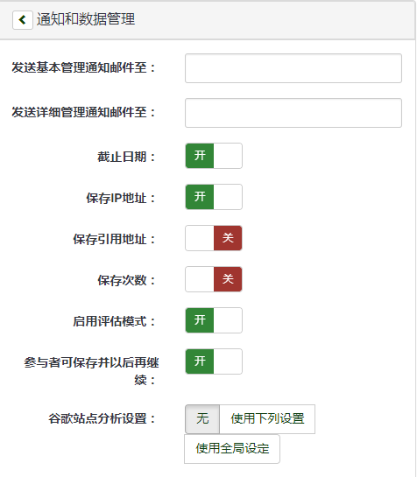
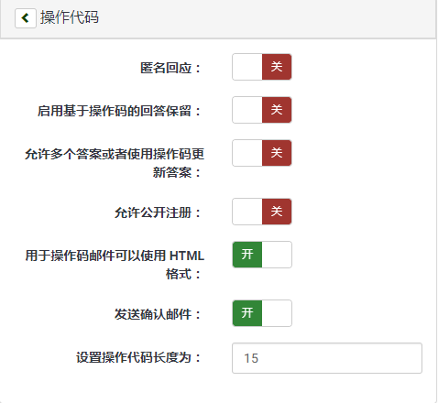

Slide 13
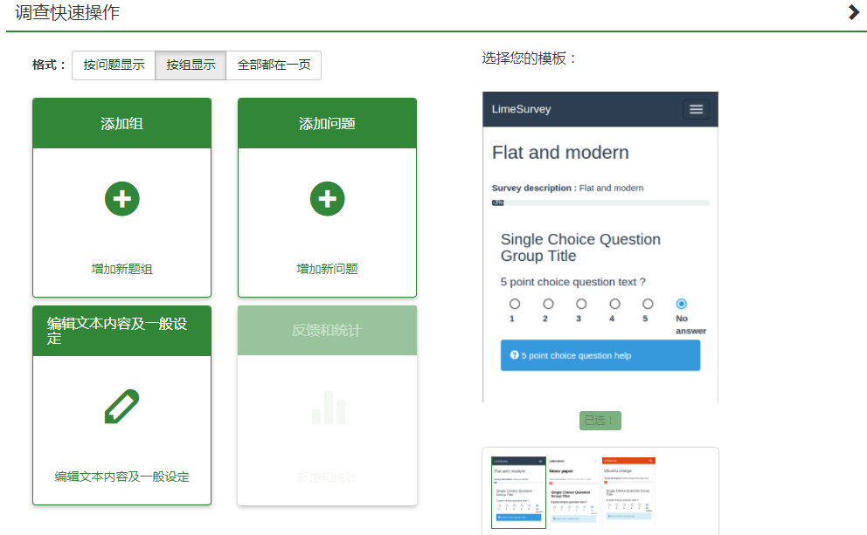

Slide 14
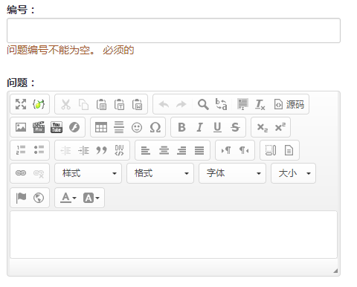
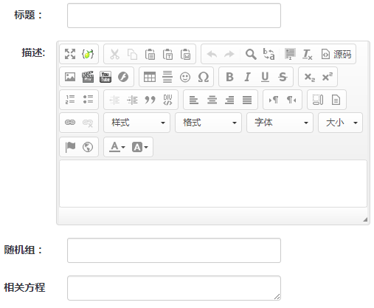
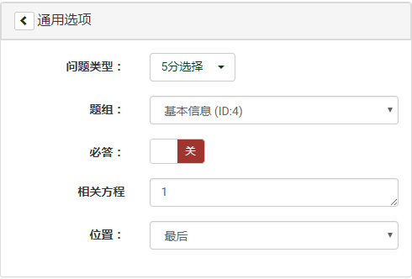
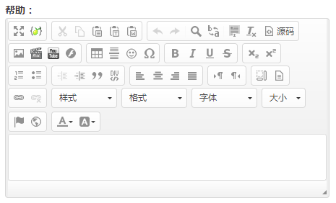
新增问题组和问题
新增问题
新增问题组
问题选项

Slide 15
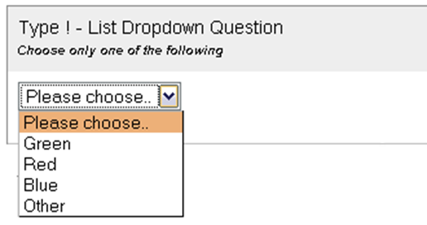
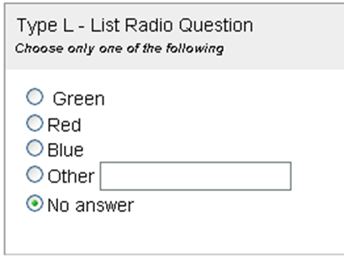
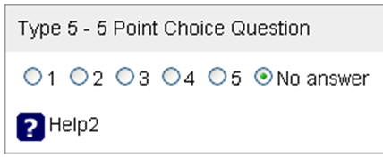
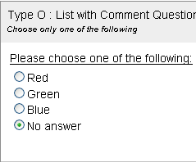
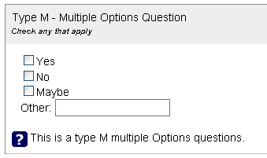
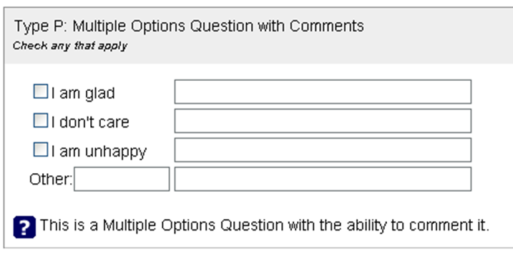

问题类型
5分选择 | 列表（下拉） | 列表（单选）
带评论的列表 | 多选题 | 带评论的多选题

Slide 16
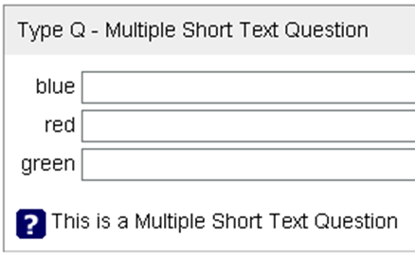
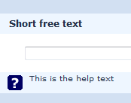
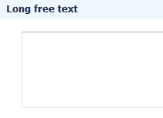
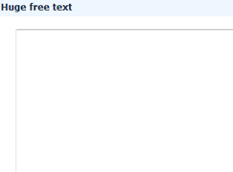
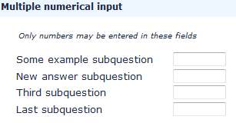
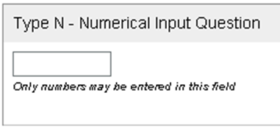
问题类型
多选题文本 | 短自由文本 | 长自由文本
超长自由文本 | 数值输入 | 多重数值输入

Slide 17
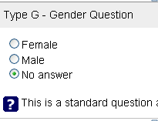
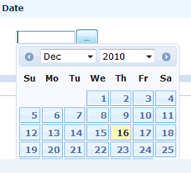
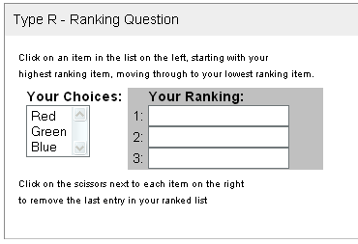
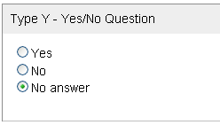
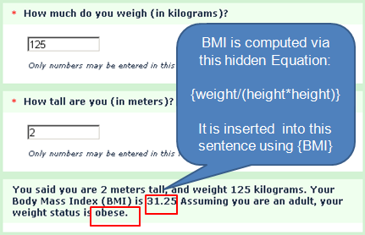
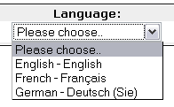
问题类型
性别 | 日期/时间 | 排序
判断题 | 方程式 | 语言转换

Slide 18
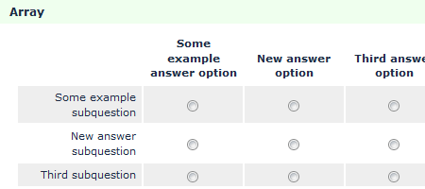
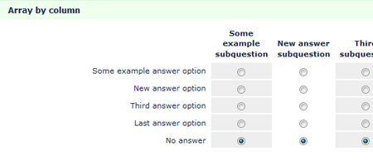
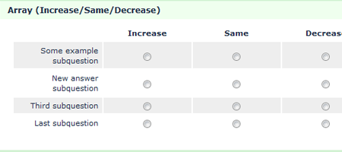
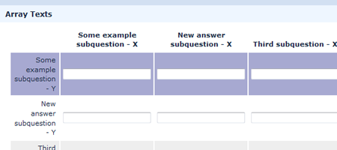
问题类型
阵列 | 按列阵列
阵列（增加、不变、减少） | 阵列文本

Slide 19
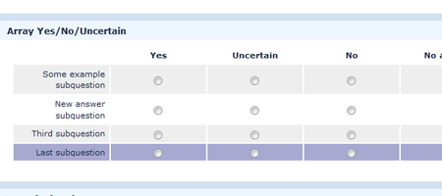
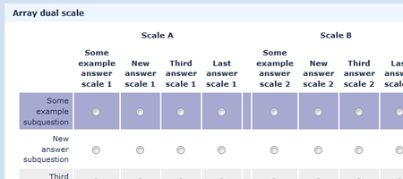
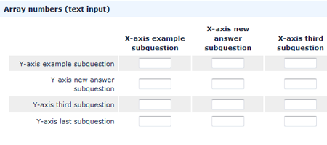
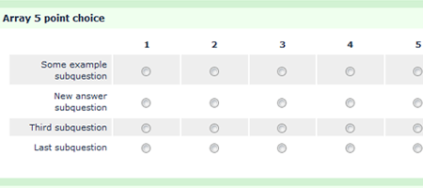
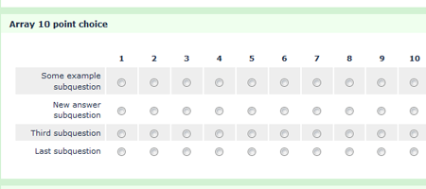
问题类型
阵列（是、否、不确定） | 阵列双尺度
阵列数字 | 阵列（5/10分选择）

Slide 20
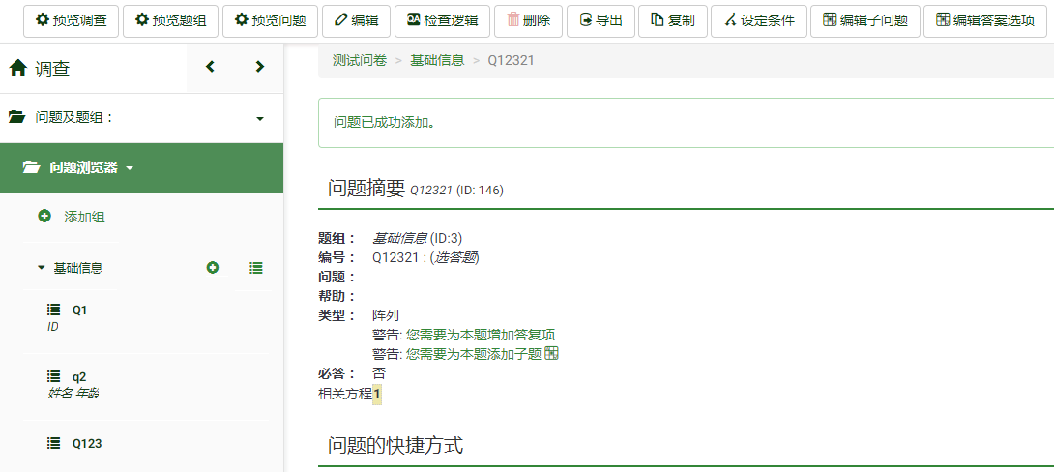
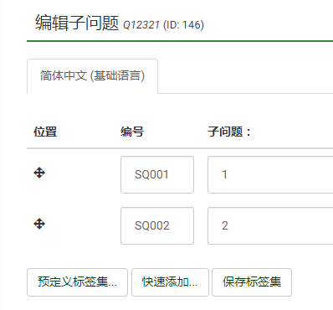

问题编辑

Slide 21


问题条件设定

Slide 22



启用调查

Slide 23

启用调查

Slide 24


添加参与者

Slide 25



停用调查

Slide 26




调查页面预览

Slide 27


调查结果分析

Slide 28

分析结果专家模式

Slide 29



调查结果导出

Slide 30
Thank You ！

